Slide 1
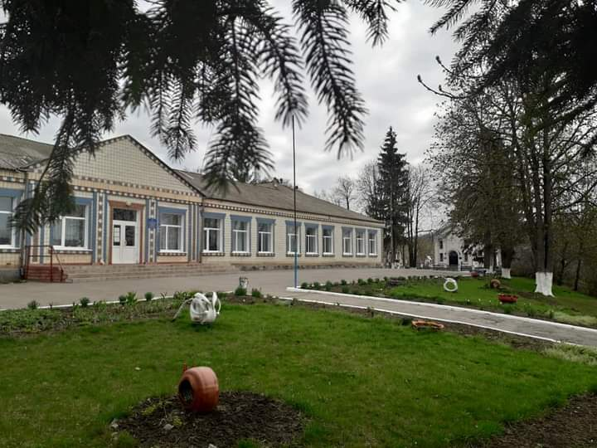
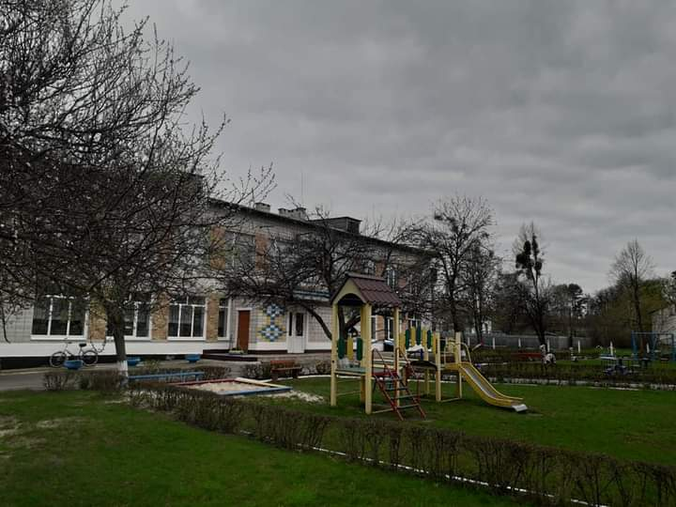
Конференція учасників освітнього процесу Мисайлівської гімназії

Slide 2
Побудована у 1967 році. Проектна потужність школи - 390 місць. Площа території школи 21 000 м2 Має 11 класних кімнат.

Slide 3
Науково-методична тема над якою працюють педагоги Мисайлівської гімназії
Від інноваційного змісту освіти через
педагогічну майстерність учителя
до формування компетентної
особистості учня

Slide 4
Професійна спільнота вихователів дитячого садка тема:”Формування підготовленої до життя особистості,яка чітко орієнтується в сучасних реаліях”

Slide 5
Професійна спільнота вчителів початкових класів тема:”Реалізація наскрізних ліній у початковій школі через інтеграцію інноваційних практик в освітнє середовище”

Slide 6
Професійна спільнота вчителів суспільно-гуманітарного циклу тема:”Формування компетентностей у школярів через організацію пізнавальної діяльності”

Slide 7
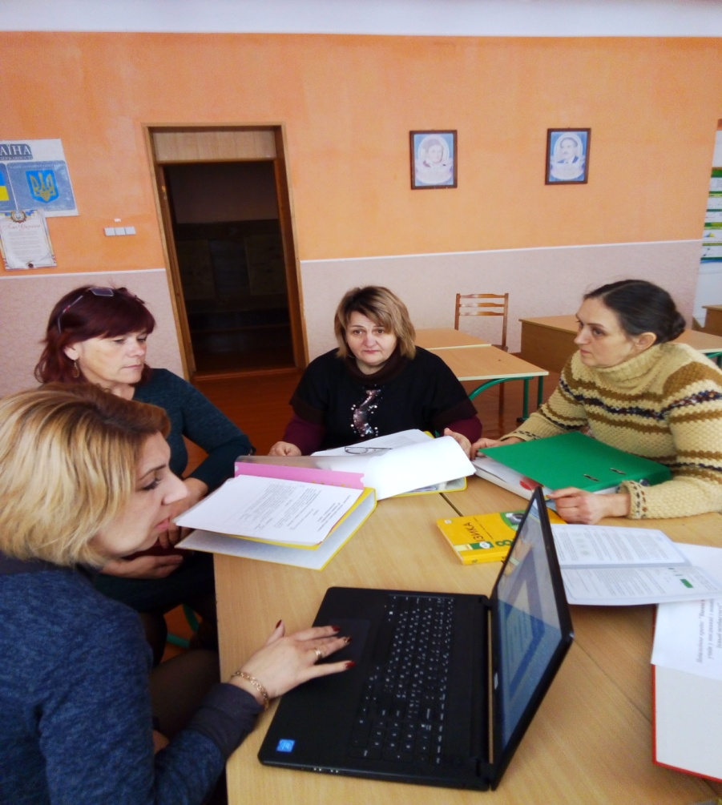
Професійна спільнота вчителів природничо - математичного циклу тема:” Формування в учнів предметних компетентностей шляхом розвитку самостійності і пізнавальної діяльності та створення умов для самореалізації й саморозвитку особистості”

Slide 8
Професійна спільнота класних керівників тема:”Роль класних керівників у формуванні компетентної особистості учня сучасними засобами навчання і виховання”

Slide 9
У 2021-2022 навчальному році у Мисайлівській гімназії навчалося
Учнів - 112 Вихованців в дитячому садочку –31 Індивідуальна форма навчання-2 учні Інклюзивна форма навчання-1 учень Випускники гімназії-10

Slide 10
Працівники Мисайлівської гімназії
Кількість працівників, які працюють у закладі-32 Педагогічні працівники-21 Обслуговуючий персонал-11

Slide 11
Освітній рівень педагогів:
Вища освіта -19 осіб ;
Середня спеціальна освіта – 1 особа.
«Спеціаліст вищої категорії» - 12 осіб;
«Спеціаліст І категорії» - 3 особи;
«Спеціаліст ІІ категорії» -3особи;
«Спеціаліст» - 3 особи.
«Вчитель-методист» - 1 особа.
«Вихователь-методист» - 1 особа.
«Старший учитель» - 3особи.

Slide 12
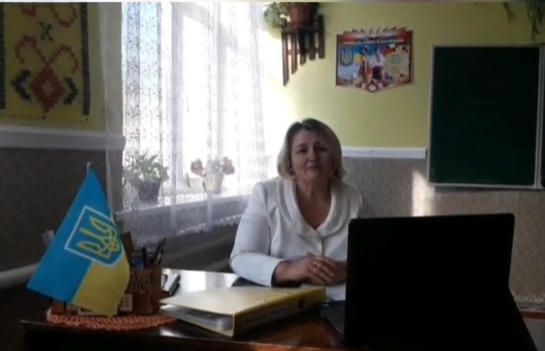
Учитель року -2022
Вчитель правознавства
Гутніченко Валентина Василівна

Slide 13
Учасник обласної педагогічної студії
А.Рябченко
вчитель образотворчого мистецтва
Тема: “Формування предметних компетентностей в мистецькому
освітньому процесі”

Slide 14
Учасники обласних майстер-класів
В.Гутніченко
тема: “Організація освітнього процесу із використанням технологій дистанційного навчання.”, “ Використання технологій критичного мислення на уроках географії”
О.Шіяненко
тема: “Цифрові освітні ресурси на уроках математики”
І.Кисляченко
тема: “Розвиток емоційного інтелекту як важливої складової особистості сучасної людини”.
Н.Петренко учасник міжнародного вебінару вчителів англійської мови “MacMslan”
І.Нестеренко, Н.Наруцька, Л.Рябченко
тема: “Сучасні підходи до реалізації концептуальних засад Нової української школи через упровадження МПТ “ ПіснеЗнайко””.

Slide 15
Переможці конкурсів 2021 – 2022 н.р.
№ з/п | Прізвище та ім’я учня | Назва конкурсу | Клас | керівник
1. | Лінська Владислава | Територіальний етап Всеукраїнського конкурсу робіт юних фотоаматорів «Моя Україно!»: за напрямом «Натюрморт» І вікова категорія за роботу «Краса польових квітів» за напрямом «Портрет» І вікова категорія за роботу «Погляд в морську далечінь» | 9 | А.Рябченко
2. | Джаламага Анастасія, | Територіальний етап Всеукраїнської виставки-конкурсу «Український сувенір» ІІ вікова категорія за роботу «Чаша побуту», | 9 | А.Рябченко

Slide 16
3. | Коляда Даша | ІІ етап XXІІ Міжнародного конкурсу з української мови імені Петра Яцика | 5 | Л.Коляда
 |  | ІІ етап XІІ Міжнародного мовно-літературного конкурсу учнівської молоді імені Тараса Шевченка
4. | Пустовойт Максим | Територіальний етап Всеукраїнської краєзнавчої експедиції учнівської молоді «Моя Батьківщина – Україна» за напрямом «Географія рідного краю»: за роботу «Характеристика кліматичних ресурсів України для використання в електроенергетиці» | 9 | В.Гутніченко

Slide 17
5. | Самусенко Артем | Територіальний етап Всеукраїнського конкурсу «Новорічна композиція» у номінації «Стилізована ялинка» за роботу «Незвичайна ялинка» | 4 | І.Нестеренко
 |  | Участь у ІІІ обласному етапі Всеукраїнського конкурсу «Новорічна композиція» у номінації «Стилізована ялинка» за роботу «Незвичайна ялинка»
6. | Гутніченко Еліза | Територіальний етап Всеукраїнського конкурсу «Новорічна композиція» у номінації «Новорічний подарунок» за роботу «Новорічний сніговичок» | 2 | Л.Рябченко
7. | Федюк Тимур | Територіальний етап Всеукраїнського конкурсу «Новорічна композиція» у номінації «Новорічний подарунок» за роботу «Тигруля» | 2 | Л.Рябченко
 |  | Територіальний етап Всеукраїнського конкурсу дитячого малюнку та робіт декоративно-прикладної творчості на протипожежну та техногенну тематику в номінації «Декоративно-прикладна творчість» за роботу «Обережно, вогонь»

Slide 18
8. | Карленко Аліна | Територіальний етап Всеукраїнського конкурсу «Новорічна композиція» у номінації «Новорічна композиція» за роботу «Резиденція Діда Мороза» | 7 | Л.Вербіцька
9. | Коляда Даша | Територіальний етап обласної виставки-конкурсу дитячого малюнку «Право очима дитини» у номінації «Графіка»: ІІ вікова категорія: за роботу «Я – українка і цим горжуся». | 5 | А.Рябченко

Slide 19
Переможці ІІ етапу Всеукраїнських учнівських олімпіад з базових дисциплін 2021 – 2022 н. р.
№ з/п | Прізвище та ім’я учня | Предмет | Клас | Місце | Вчитель
1 | Карленко Аліна | Українська мова | 7 | ІІІ | Л.Коляда
2 | Розсоха Ангеліна | Українська мова | 8 | ІІ | Л.Коляда
 |  | Географія |  | ІІ | В.Гутніченко
3 | Явтушенко Богдан | Українська мова | 9 | ІІ | Л.Коляда
 |  | Інформатика |  | ІІ | А.Горовенко
 |  | Фізика |  | ІІІ | В.Морозова
4 | Шіяненко Олександр | Географія | 9 | ІІІ | В.Гутніченко
 |  | МАН |  | І, ІІІ | Л.Коляда
5 | Андрущенко Іван | Математика | 7 | ІІ | О.Шіяненко
6 | Підлужна Аліна | Трудове навчання | 8 | ІІІ | А.Рябченко
 | Коляда Даша | к. Шевченка | 5 | І | Л.Коляда
 |  | к. П.Яцика |  | І | Л.Коляда

Slide 20
На особливому обліку педагогічного колективу перебувають учні:
діти-інваліди – 1,
діти із багатодітних сімей – 12 ,
діти учасників АТО – 8,
індивідуальна форма навчання – 2,
інклюзивна форма навчання - 1 .

Slide 21
Протягом навчального року було організовано харчування учнів
І семестр вартість харчування одного дітодня становив:
Для дітей дошкільного віку (не пільгової категорії та з багатодітних сімей) ,які відвідують заклад дошкільної освіти сільської місцевості – 42 грн.(міський бюджет -25 грн.20 коп.(60%),батьківська плата -16 грн.80 коп.(40%);
дітей дошкільного віку (пільгової категорії), які відвідують заклад дошкільної освіти сільської місцевості – 42 грн. (за кошти відповідних бюджетів);
учнів пільгових категорій 1 – 9 класів при одноразовому харчуванні – 35 грн. (за кошти відповідних бюджетів);
учнів 1 – 4 класів (не пільгової категорії) при одноразовому харчуванні – 35 грн. (за наявності фінансового ресурсу).

Slide 22
Комп’ютерне забезпечення гімназії:
11 комп’ютерів
3 екрани
1 проектор
10 ноутбуків
6 телевізорів
2 мультимедійні системи
та інше обладнання.

Slide 23
Використані кошти
Перелік матеріалів та обладнання | Сума | Джерело фінансування
Придбання миючих та господарських засобів для гімназії | 7 тис. 113 грн. | СГУ ВК БМР
Придбання медичних препаратів | 1 тис. 991 грн.
Струмний, кольоровий БФП | 13 тис. 344 грн.
Ноутбук «LENOVO» | 21 тис. 768 грн
Стінка для кабінету | 15 тис. 300 грн.
Лампи енергозберігаючі | 1 тис. 200 грн.
Придбання вапна, цементу | 700 грн. | Спонсорські кошти
Придбання водоемульсійної фарби | 1тис. 500 грн.
Викачка вигрібної ями у дитячому садку , школі. | 1 тис. 350 грн.
Вивіз сміття | 200 грн.
Закупівля бензину, масла та запчастини до газонокосілки | 1 000 грн.
Комплект учнівський з регулюванням висоти для 1 класу (14 шт) | 27 тис. 132 грн. | ТАС АГРО
РАЗОМ: | 92 тис. 598 грн.

Slide 24
Наші будні і свята

Slide 25
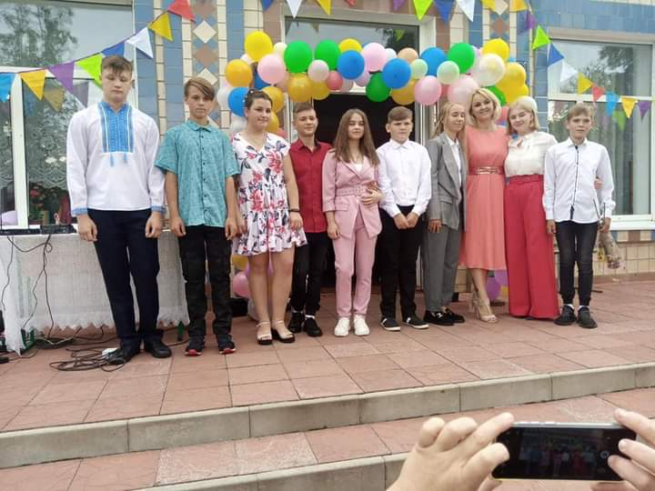
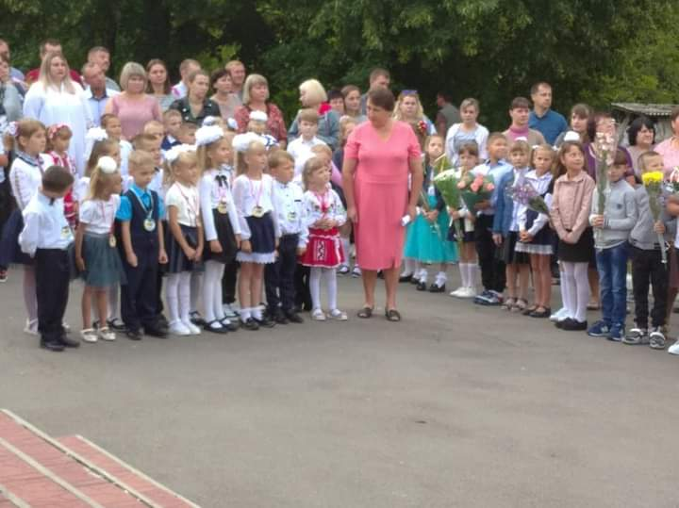
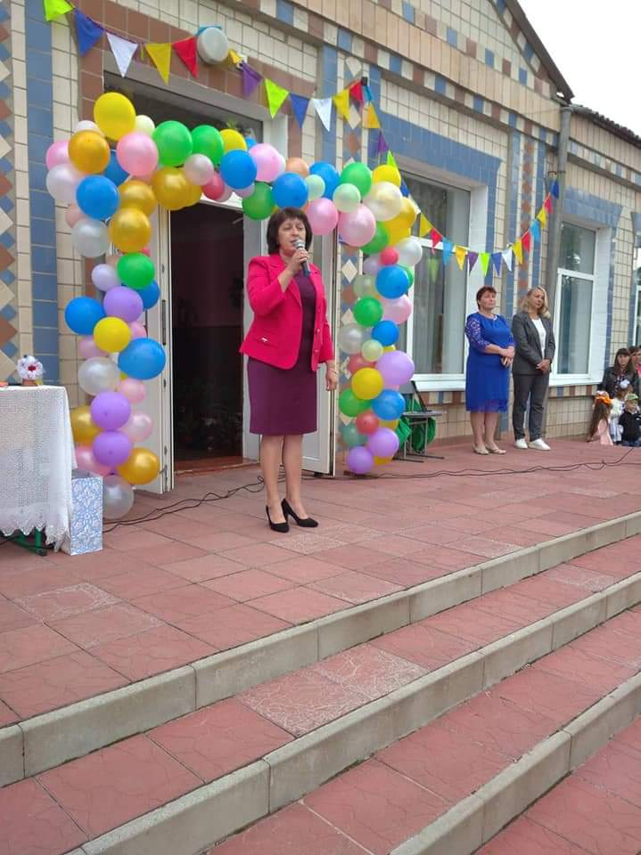
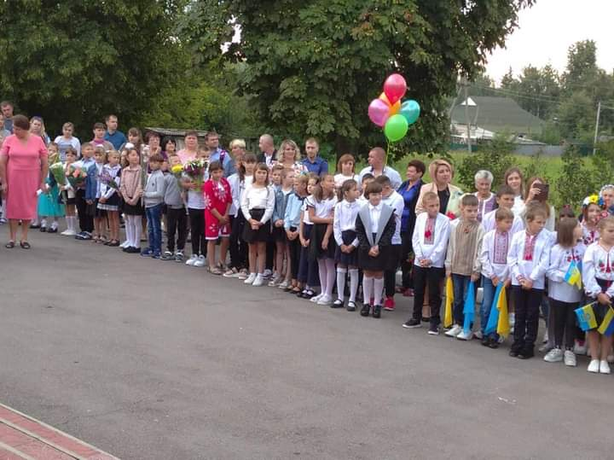
Свято Першого Дзвоника

Slide 26
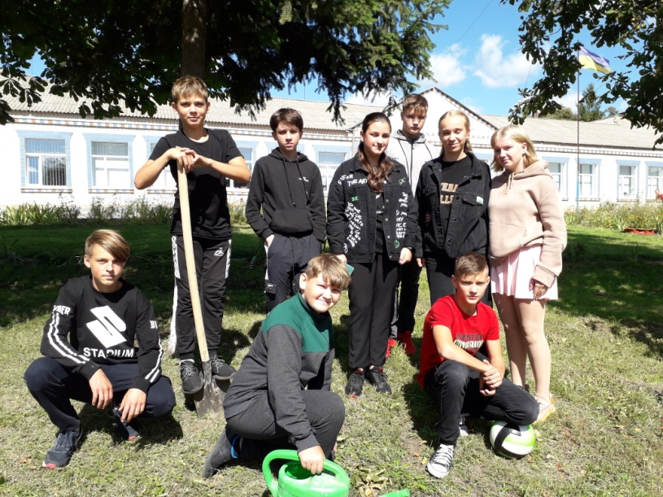
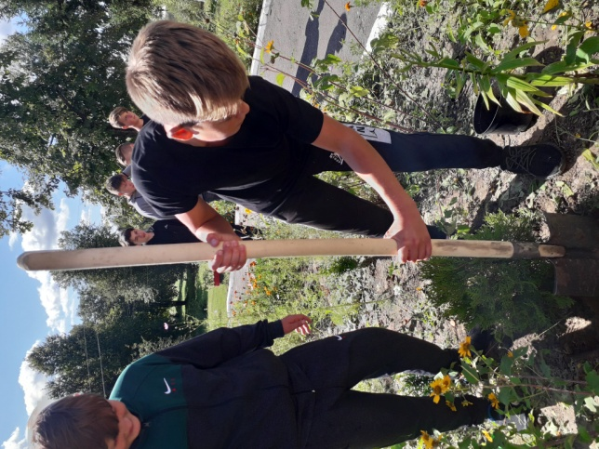
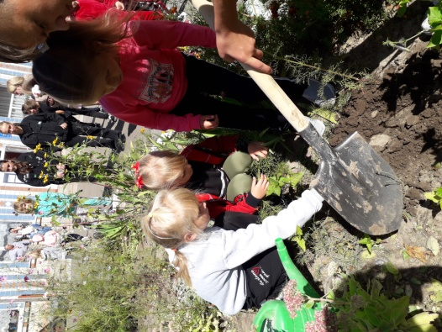
акція “Зростаймо разом”

Slide 27
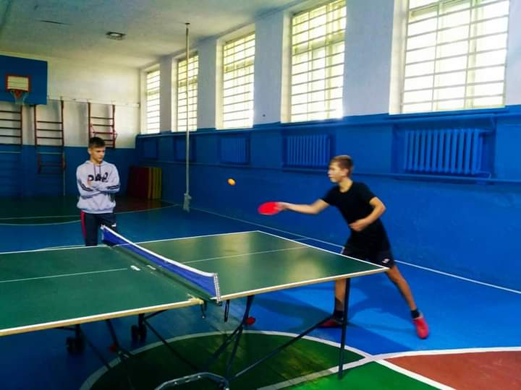
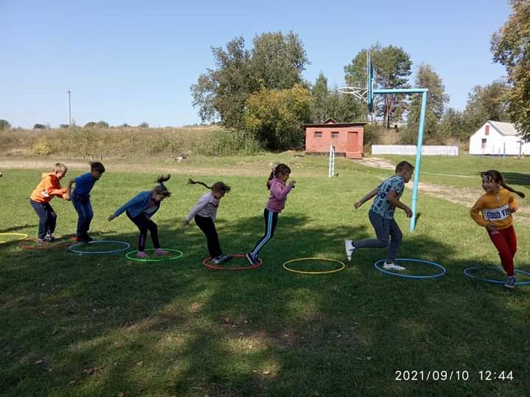
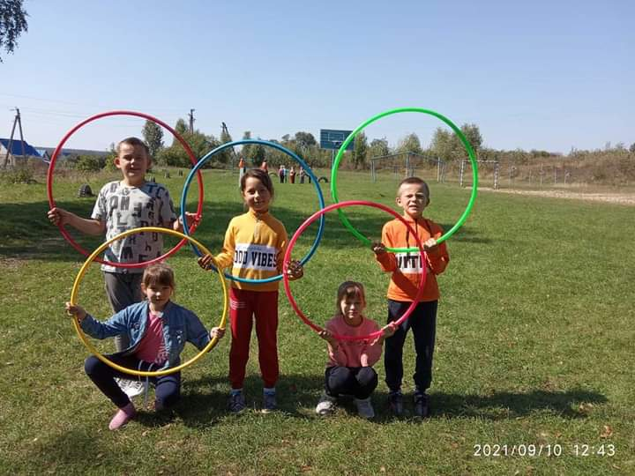
Олімпійський тиждень

Slide 28
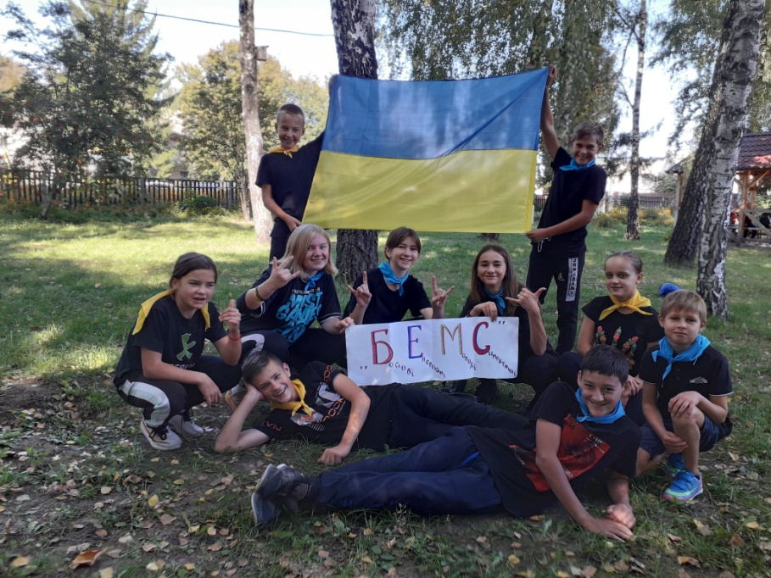
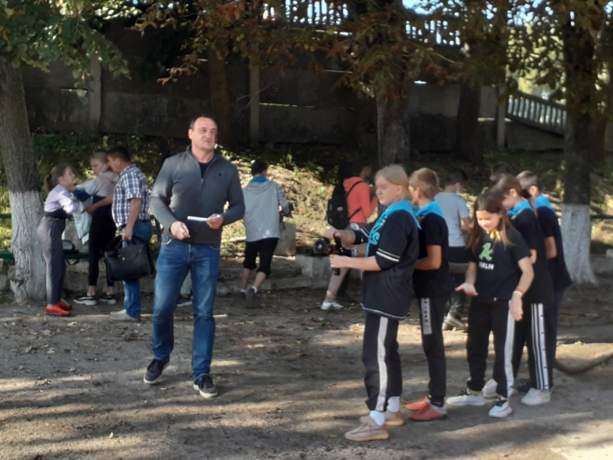
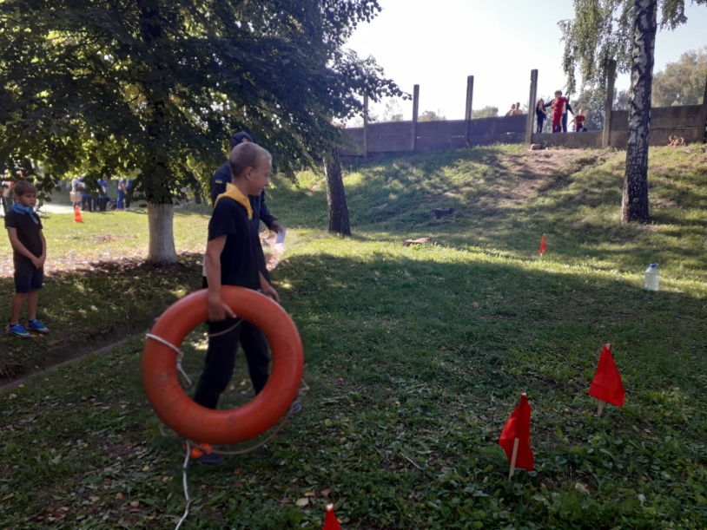
Конкурс “Рятівник”

Slide 29
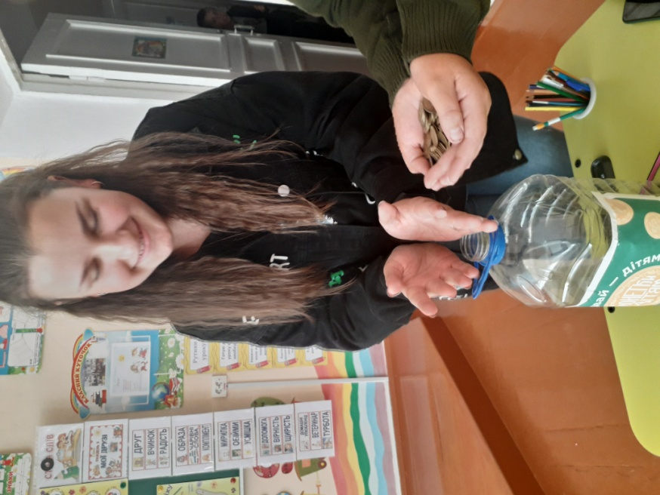
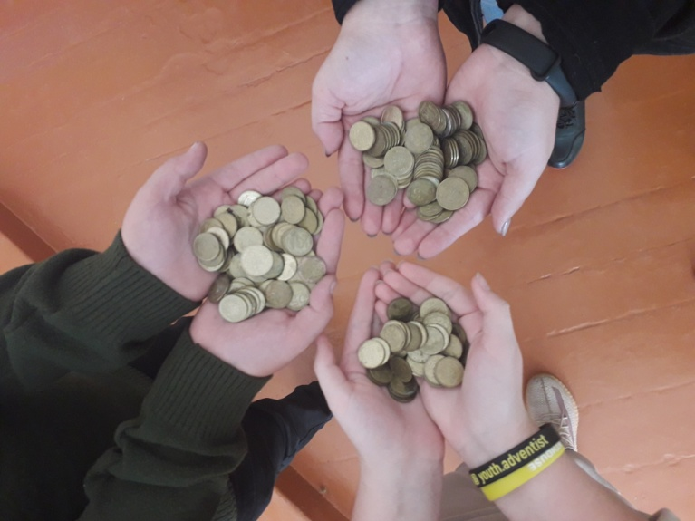
акція “Монетки дітям”

Slide 30
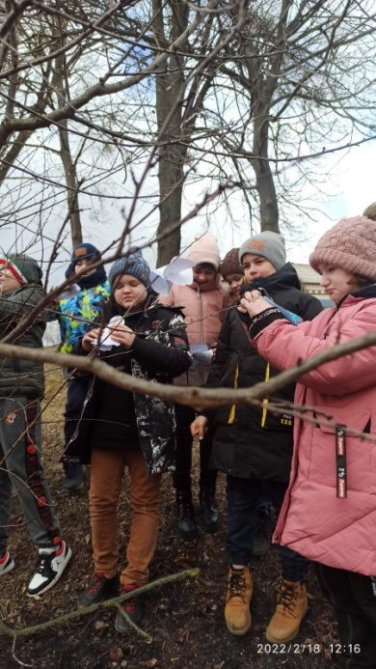
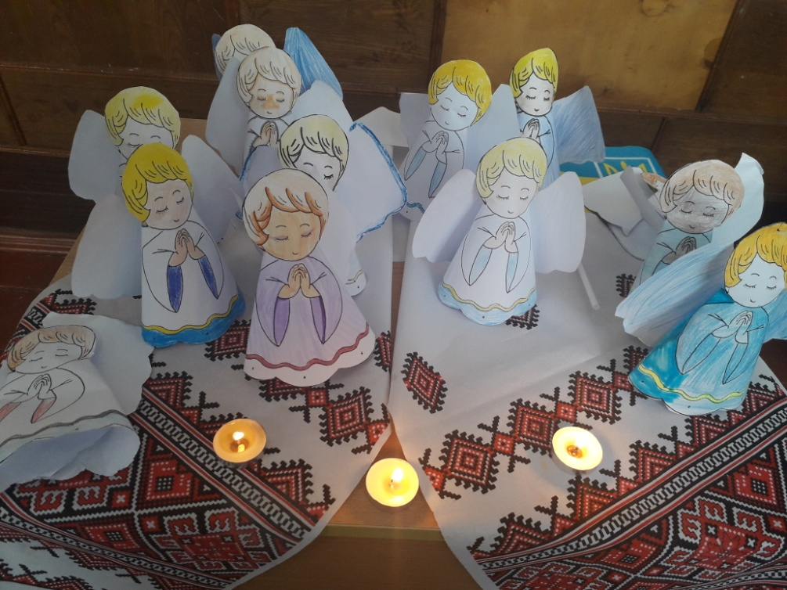
Вшанування Героїв Небесної сотні

Slide 31
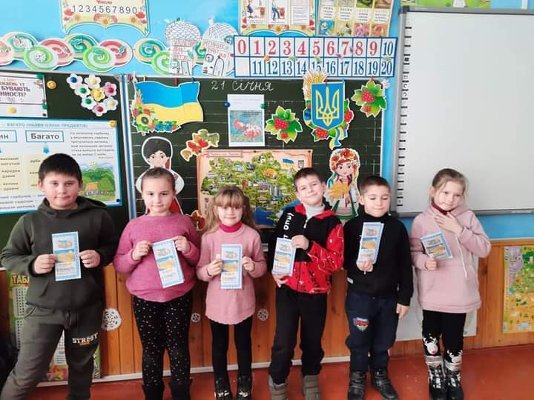
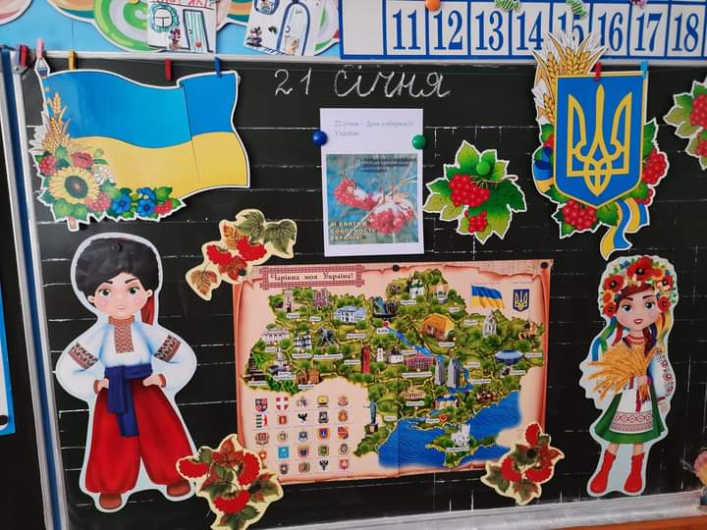
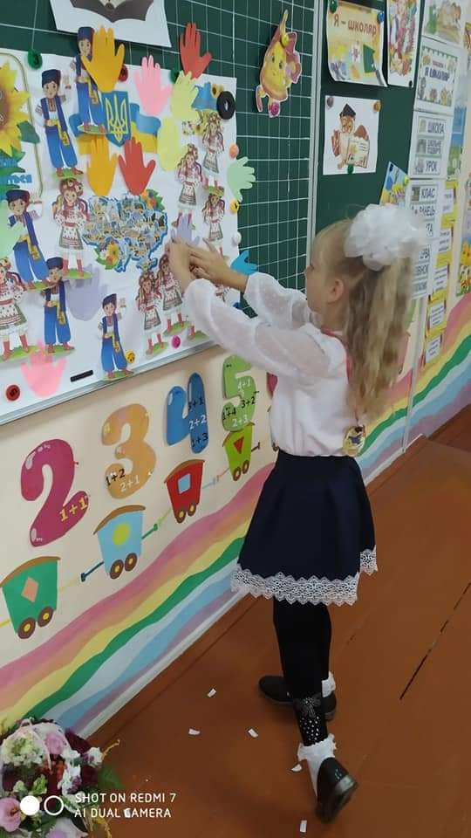
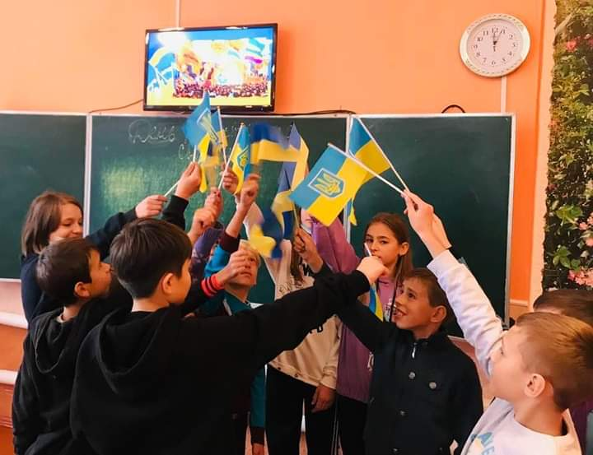
День Соборності України

Slide 32
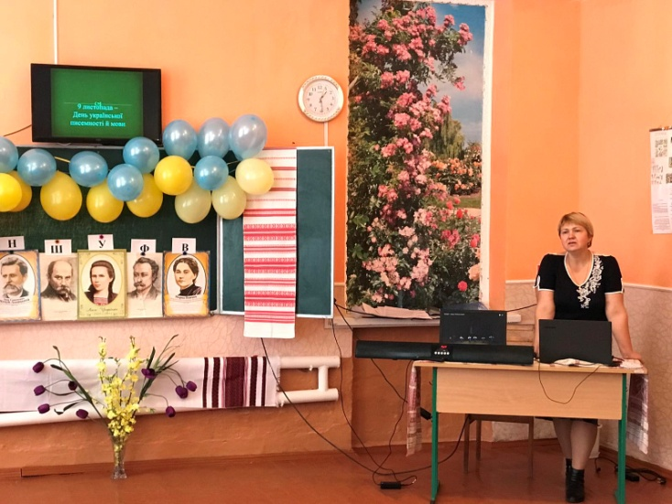
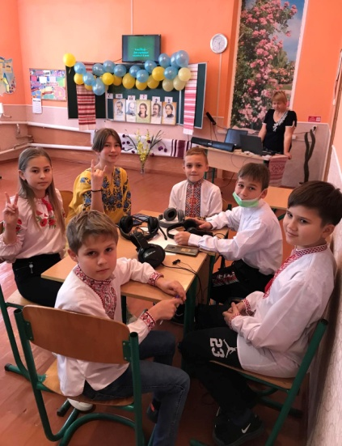
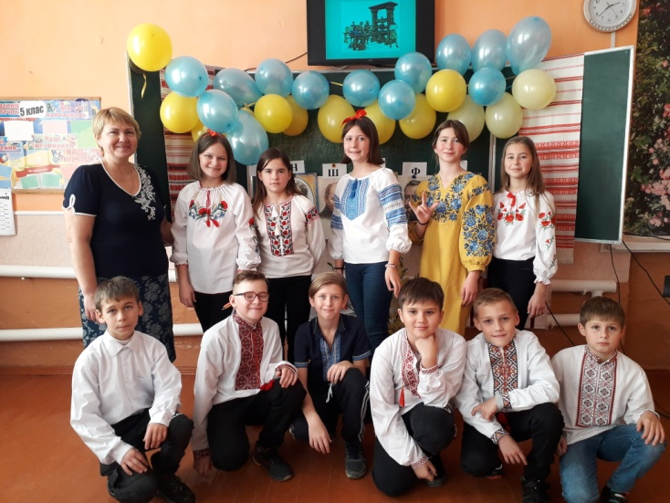
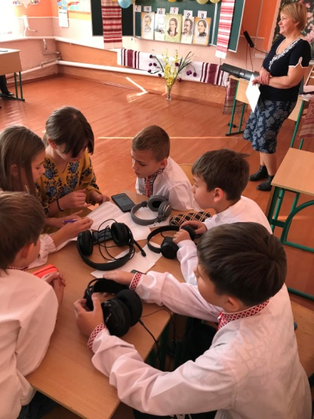
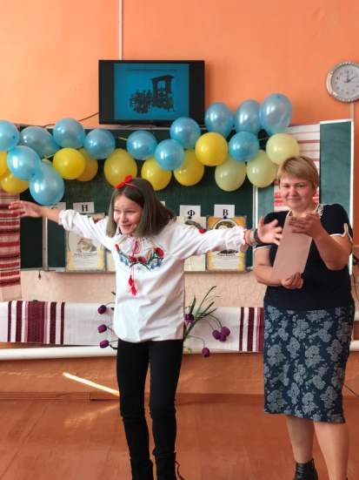
День писемності і мови

Slide 33
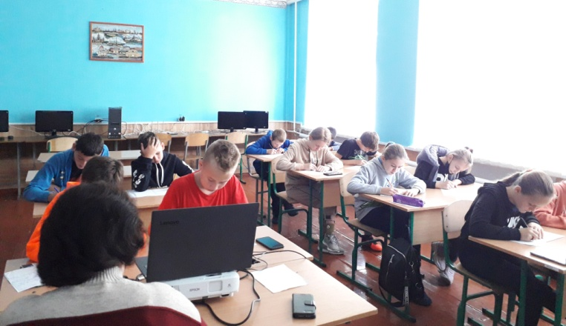
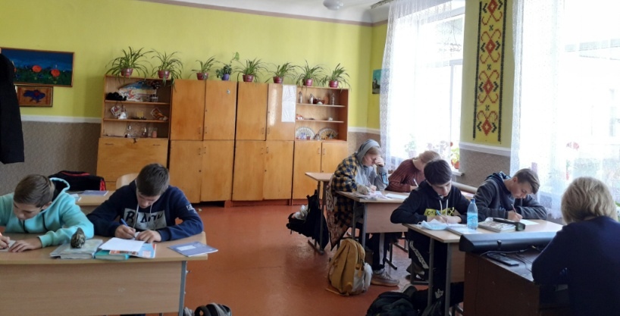
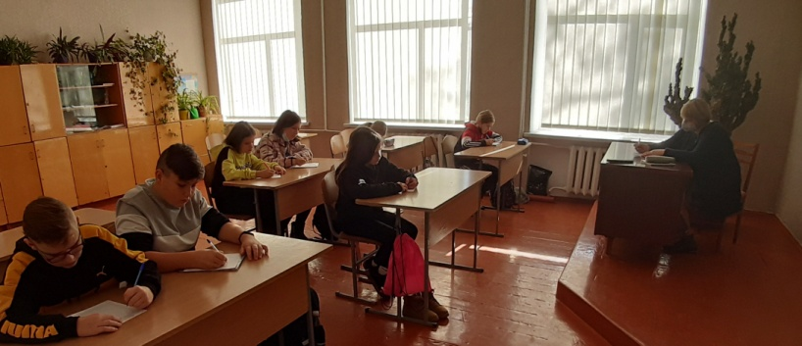
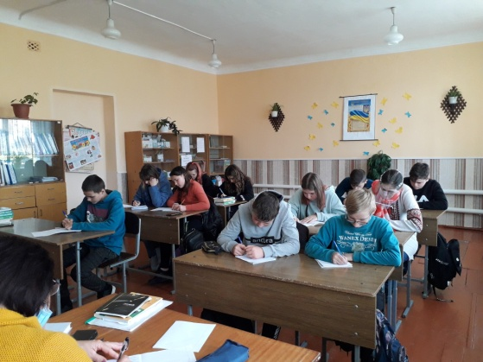
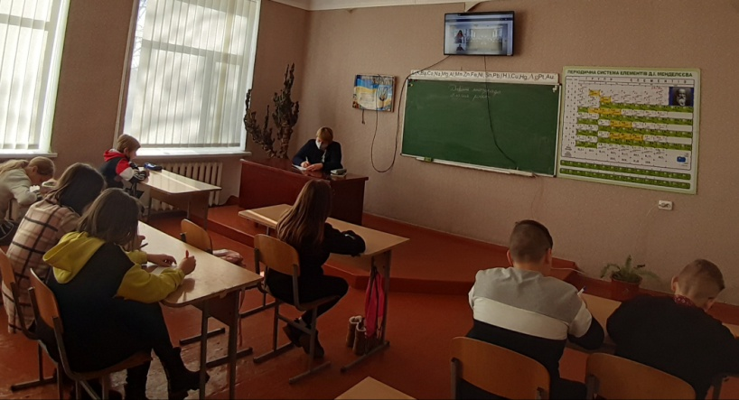
Написання Всеукраїнського радіодиктанту національної єдності

Slide 34
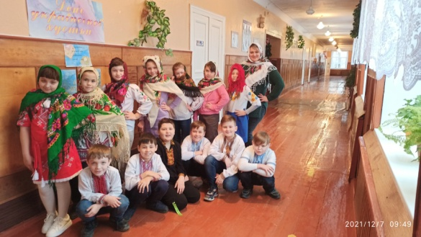
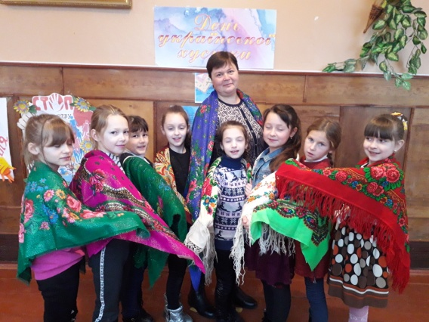
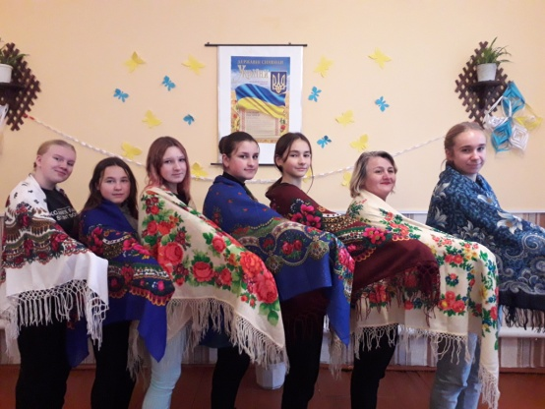
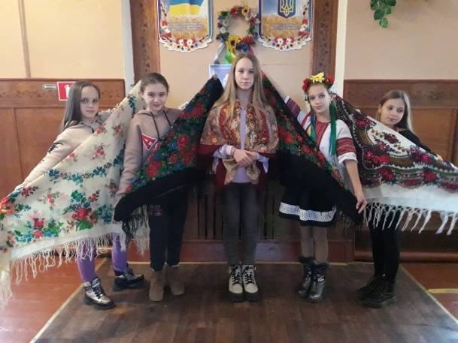
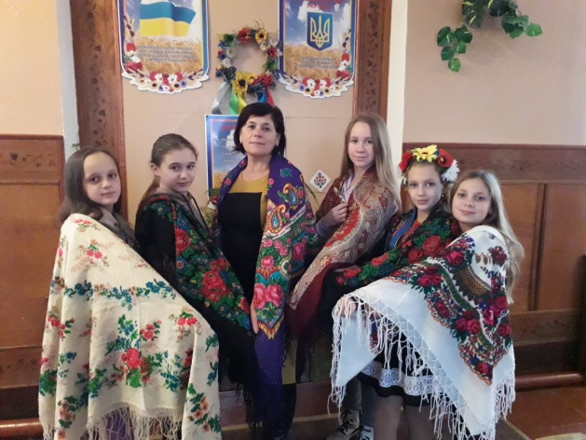
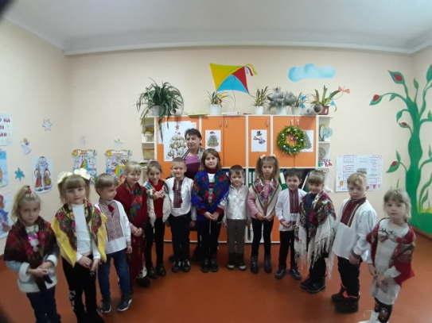
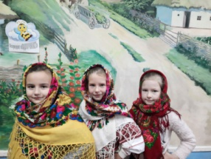
День української хустки

Slide 35
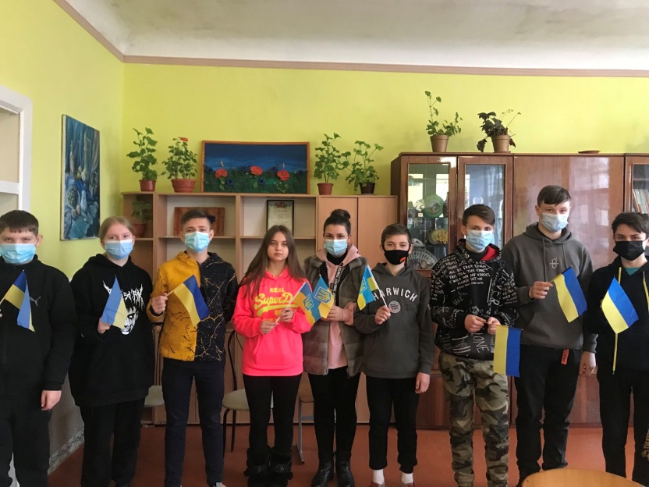
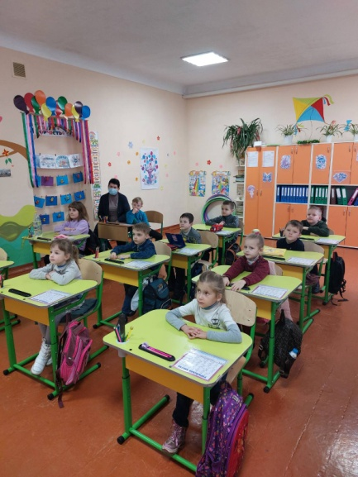
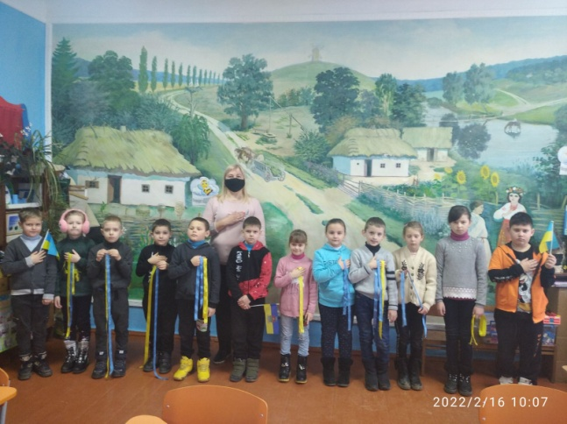
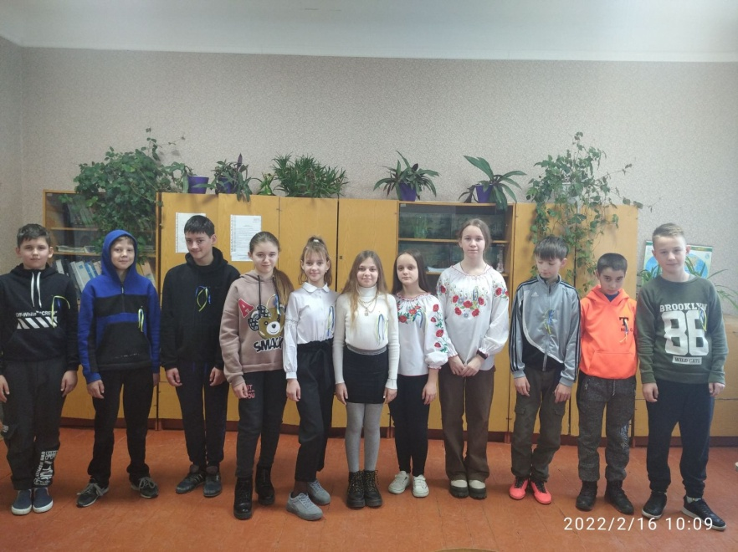
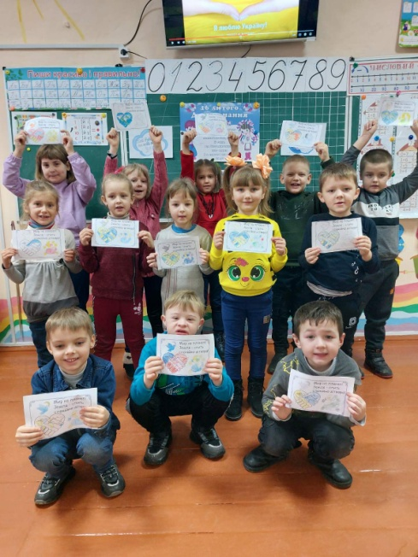
День Єдності

Slide 36
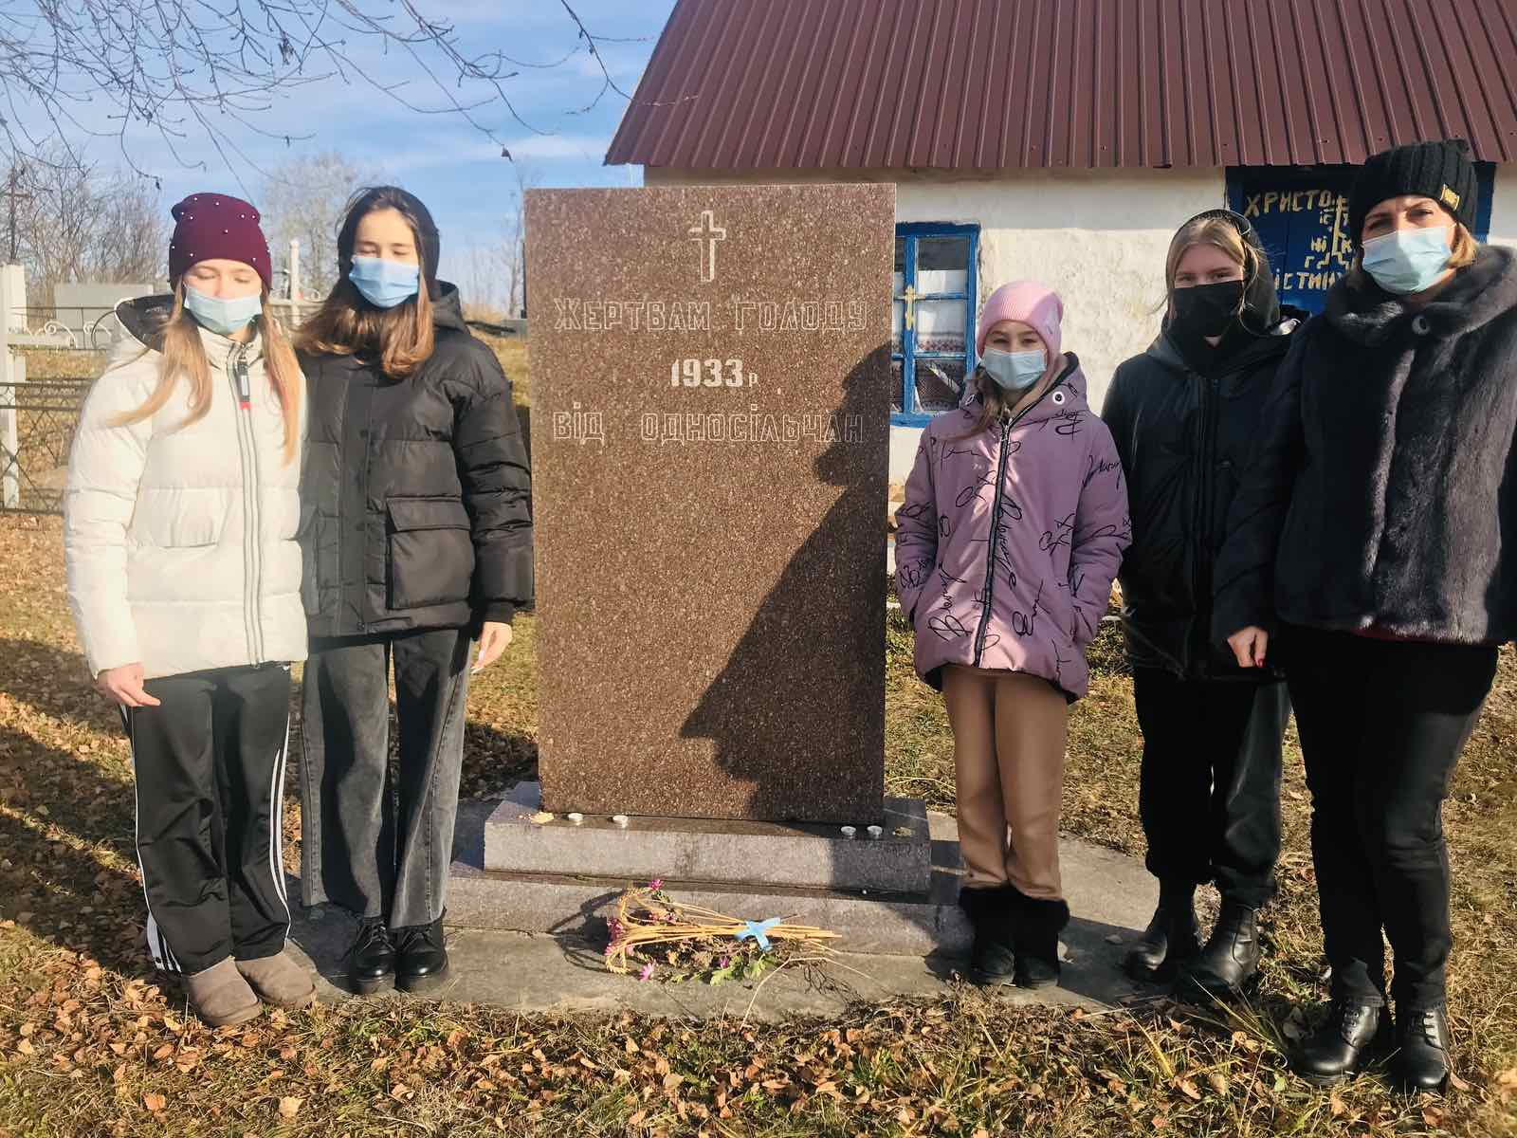
Вшанування жертв голодомору

Slide 37
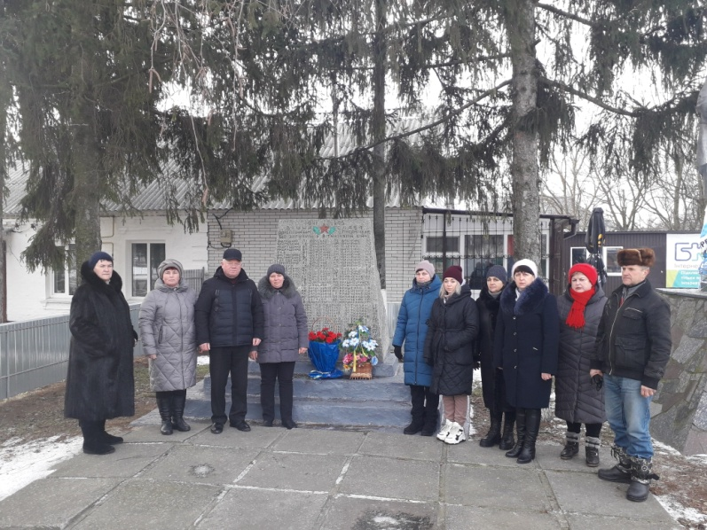
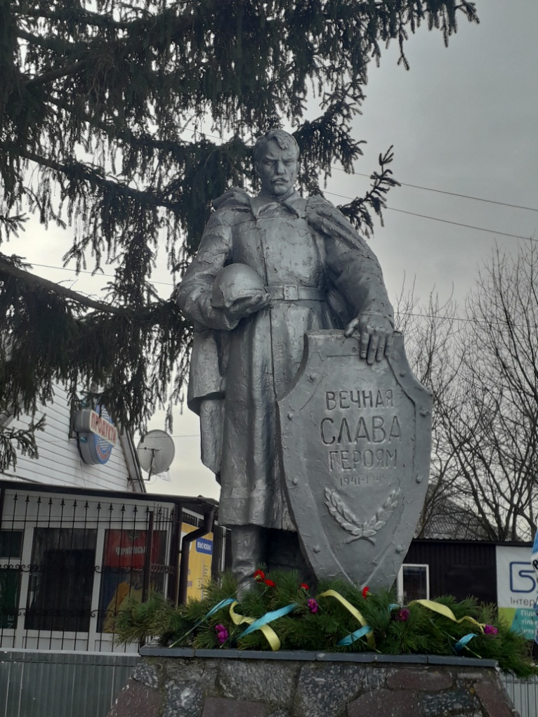
Заходи до дня визволення с.Мисайлівки

Slide 38
Тиждень толерантності

Slide 39
акція “16 днів проти насильства”

Slide 40
акція “Годівничка”

Slide 41
акція “Лист Святому Миколаю”

Slide 42
Міжнародний день рідної мови

Slide 43
Цікаві уроки. Зарубіжна література “Перевтілення в образи романтичних героїв”

Slide 44
Олександр Шіяненко - переможець І та ІІ етапів конкурсу-захисту науково-дослідницьких робіт учнів-членів МАН

Slide 45
Андріївські вечорниці

Slide 46
День іменинника

Slide 47
День вшанування героїв Крут

Slide 48
День пам’яті і примирення

Slide 49
День сім’ї

Slide 50
День вишиванки

Slide 51
Виховна година “Афганістан болить в моїй душі”

Slide 52
Новорічно-різдвяні свята

Slide 53
Створення оберегів для захисників України

Slide 54
Дитячий садочок

